Slide 1
Бюджет для Граждан на 2017 год
к бюджету Федоровского муниципального района на 2017 год

Slide 2
Уважаемые жители Федоровского района! Решение «О бюджете Федоровского муниципального района на 2017 год» опубликован на сайте администрации Федоровского муниципального района (mokrous.fedrayon.ru) Данная брошюра познакомит Вас с ключевыми положениями основного финансового документа района. В ней в понятной форме представлена информация о приоритетных направлениях бюджетной политики района, условиях формирования и параметрах районного бюджета, планируемых результатах использования бюджетных средств. Важнейшими целями бюджетной политики района остаются исполнение принятых обязательств, решение наиболее значимых для жителей социальных вопросов в условиях ограниченных финансовых ресурсов, обеспечение стабильности бюджетной системы района. Надеемся, что каждый читатель найдет на страницах брошюры полезную информацию, которая поможет сформировать правильное представление о проводимой в районе бюджетной политике.

Slide 3
Что такое бюджет?
со старонормандского buogette – это сумка, кошелек, мешок с деньгами.
Бюджет - это смета денежных доходов и расходов государства,
предприятия или учреждения на определенный срок,
утвержденный в законодательном порядке.
Каждый житель Федоровского района является участником формирования этого плана с одной стороны как налогоплательщик, наполняя доходы бюджета, с другой – он получает часть расходов как потребитель общественных услуг. Государство расходует поступившие доходы для выполнения своих функций и предоставлений общественных (государственных, муниципальных) услуг: образование, здравоохранение, культура, спорт, социальное обеспечение, поддержка экономики, гарантии безопасности и правопорядка, защита общественных интересов, гражданских прав и свобод и др.
«Бюджет для граждан» нацелен на получение обратной связи от граждан, которым интересны современные проблемы государственных финансов Российской Федерации, а так же муниципальных финансов Федоровского района.

Slide 4
Какие бывают бюджеты?
Бюджеты семей
Бюджеты организаций
Бюджеты
публично-правовых образований:
Российской Федерации (федеральный бюджет, бюджет государственных внебюджетных фондов Российской Федерации)
Субъектов Российской Федерации
(региональные бюджеты, бюджеты территориальных фондов обязательного медицинского страхования)
Муниципальных образований
(местные бюджеты)

Slide 5
Консолидированный бюджет Федоровского муниципального района Саратовской области
Районный бюджет
Бюджеты муниципальных образований
11

Slide 6
На чем основывается проект местного бюджета
Бюджет составляется и утверждается сроком на один год – очередной финансовый год

Slide 7
Какие этапы проходит бюджет?
Составление и утверждение районного бюджета – сложный и многоуровневый процесс,
основанный на правовых нормах. Формирование, рассмотрение и утверждение
районного бюджета происходят ежегодно.
Составление и утверждение районного бюджета – сложный и многоуровневый процесс,
основанный на правовых нормах. Формирование, рассмотрение и утверждение
районного бюджета происходят ежегодно.
Составление проекта бюджета: До начала составления проекта районного бюджета администрацией Федоровского муниципального района принимается нормативно-правовой акт, в котором определяются ответственные исполнители, порядок и сроки работы над документами и материалами, необходимыми для составления проекта районного бюджета. Непосредственное составление районного бюджета осуществляется управлением финансов администрации Федоровского муниципального района. Составленный проект районного бюджета управлением финансов представляет на рассмотрение главе муниципального района. Глава муниципального района представляет на рассмотрение Собранию депутатов проект решения о районном бюджете.
Рассмотрение проекта бюджета: Проект районного бюджета рассматривается на публичных слушаниях, депутатами на заседаниях комитетов и комиссий.
Утверждение бюджета: Решение о районном бюджете на очередной финансовый год утверждается Собранием депутатов Федоровского муниципального района.

Slide 8
Общие характеристики бюджетов Доходы – Расходы = - Дефицит (+Профицит)
Доходы Расходы Доходы Расходы
Дефицит
(расходы больше доходов)
Профицит
(доходы больше расходов)
При превышении расходов над доходами принимается решение об источниках покрытия дефицита (например, использовать остатки средств на счете, взять кредит)
При превышении доходов над расходами принимается решение, как их использовать (например, накапливать резервы, остатки, погашать ранее взятые кредиты)

Slide 9
Особенности формирования районного бюджета на 2017 год
Замедление темпа роста доходов
Высокий уровень муниципального внутреннего долга
Реализация указов Президента РФ о повышении заработной платы работникам бюджетной сферы
Ограничения установленные, соглашениями с Министерством финансов области

Slide 10
БЮДЖЕТНАЯ ПОЛИТИКА
Бюджетная политика на 2017-2019 годы нацелена на обеспечение сбалансированности и устойчивости бюджета в условиях ограниченности финансовых ресурсов и будет направлена на решение следующих основных задач:
- концентрацию финансовых ресурсов на приоритетных направлениях государственной политики, в том числе на реализации задач, поставленных в Указах Президента Российской Федерации от 7 мая 2012 года;
- сохранение и развитие налогового потенциала на территории Федоровского муниципального района;
- повышение эффективности функционирования бюджетного сектора экономики в целях обеспечения потребностей граждан в качественных и доступных муниципальных услугах;
- эффективное расходование бюджетных средств, выявление и использование резервов для достижения планируемых результатов;
- создание условий для исполнения органами местного самоуправления закрепленных за ними полномочий;
- повышение качества финансового контроля в управлении бюджетным процессом, в том числе внутреннего финансового контроля и внутреннего финансового аудита;
- проведение дальнейшей оптимизации учреждений бюджетной сети, включая ликвидацию или преобразование учреждений, не оказывающих услуги (не выполняющих работы), непосредственно направленные на реализацию полномочий органов местного самоуправления, в организации иной организационно-правовой формы -реализация принципов открытости и прозрачности управления муниципальными финансами. повышение ориентированности бюджетных расходов на достижение целей государственных программ области и расширение их использования в бюджетном планировании;
- дальнейшую оптимизацию структуры долговых обязательств, их снижение до экономически безопасного уровня;
- соблюдение ограничений, установленных бюджетным законодательством и соглашениями с Минфином Саратовской области при предоставлении в 2017 г. бюджетных кредитов.

Slide 11
Основные показатели прогноза социально-экономического развития Федоровского района (тыс.руб)
Показатели | Отчет 2015 года | Оценка 2016 года | Прогноз на 2017 год | Прогноз на 2018 год | Прогноз на 2019 год
Объем отгруженных товаров собственного производства, выполненных работ и услуг собственными силами (по видам деятельности раздел "Добыча полезных ископаемых", раздел D "Обрабатывающие производства", раздел E "Производство и распределение электроэнергии, газа и воды" по классификации ОКВЭД) | 784749 | 835058,8 | 898390,5 | 948041,5 | 991921,4
Объем валовой продукции сельского хозяйства во всех категориях хозяйств в действующих ценах каждого года | 1444.1 | 1533.2 | 1643.2 | 1747.9 | 1845.1
Доходы, уменьшенные на величину расходов в соответствии со статьей 346.5 Налогового кодекса РФ, сельскохозяйственных товаропроизводителей, перешедших на уплату единого сельскохозяйственного налога, всего | 37866.7 | 38434.7 | 39395.6 | 40301.7 | 41309.2

Slide 12
Показатели | Отчет 2015 года | Оценка 2016 года | Прогноз на 2017 год | Прогноз на 2018 год | Прогноз на 2019 год
Численность работающих, всего, человек | 2853 | 2665 | 2665 | 2665 | 2665
Фонд оплаты труда работающих, всего (включая данные по сотрудникам УВД, УГПС, юстиции и приравненным к ним категориям, денежное содержание военнослужащих) | 617513,7 | 588760 | 625260 | 660270 | 693300
Выплаты социального характера | 21370 | 18900 | 20000 | 21100 | 22200
Численность физических лиц, получающих доходы от предпринимательской и иной приносящей доход деятельности, который облагается налогом на доходы физических лиц (предприниматели, осуществляющие деятельность без образования юридического лица, частные нотариусы, и другие лица, занимающиеся частной практикой) | 16 | 16 | 16 | 16 | 16
Чистый доход физических лиц, получающих доход от предпринимательской и иной приносящей доход деятельности, который облагается налогом на доходы физических лиц, (предприниматели, осуществляющие деятельность без образования юридического лица, частные нотариусы, и другие лица, занимающиеся частной практикой) | 1310 | 1410 | 1480 | 1550 | 1620
Оборот розничной торговли | 810400 | 814060 | 867960 | 933580 | 1002950
Оборот общественного питания | 24021 | 21750 | 23190 | 24950 | 26770
Объем платных услуг населению, в том числе | 195902 | 252410 | 270060 | 291630 | 315170
Объем платных услуг населению, в том числе | 195902 | 252410 | 270060 | 291630 | 315170
Расходы и сбережения | 1426563 | 1497860 | 1583970 | 1691810 | 1796330
Численность детей до 18 лет, человек | 3900 | 3951 | 3986 | 4022 | 4038

Slide 13
Основные характеристики консолидированного бюджета Федоровского муниципального района на 2017 год
Показатели | 2015 год отчет (тыс.руб.) | 2016 года оценка( тыс.руб.) | 2017год прогноз (тыс.руб.)
ДОХОДЫ, всего | 283119,2 | 326862,5 | 301855,3
Налоговые и неналоговые доходы | 60316,6 | 78344,7 | 76429,7
Безвозмездные поступления | 222802,6 | 248517,8 | 225425,6
РАСХОДЫ, всего | 294627,5 | 340558,1 | 288855,3
ДЕФИЦИТ (-), ПРОФИЦИТ (+) | -11508,3 | -13695,6 | 13000,0

Slide 14
Основные характеристики бюджета Федоровского муниципального района на 2017 год
Показатели | 2015 год отчет (тыс.руб.) | 2016 года оценка( тыс.руб.) | 2017год прогноз (тыс.руб.)
ДОХОДЫ, всего | 254 453,2 | 298375,4 | 272 591,9
Налоговые и неналоговые доходы | 32 016,7 | 48648,5 | 47 807,8
Безвозмездные поступления | 222 436,5 | 249726,9 | 224 784,1
РАСХОДЫ, всего | 265023,7 | 309458,8 | 259591,9
ДЕФИЦИТ (-), ПРОФИЦИТ (+) | -10570,5 | -11083,4 | 13000,0

Slide 15
Доходы бюджета
Доходы бюджета - безвозмездные и безвозвратные поступления денежных средств в бюджет.
НАЛОГОВЫЕ ДОХОДЫ Поступления от уплаты налогов, установленных Налоговым кодексом Российской Федерации, например:
Налог на доходы физических лиц;
Доходы от уплаты акцизов
Единый налог на вмененный доход;
Единый сельскохозяйственный налог;
Государственная пошлина.
НЕНАЛОГОВЫЕ ДОХОДЫ
Поступления от уплаты других платежей и сборов, установленных Бюджетным Кодексом Российской Федерации, законодательством РФ, а также штрафов за нарушение законодательства, например:
Доходы от использования муниципального имущества;
Доходы от продажи муниципального имущества;
Плата за негативное воздействие на окружающую среду;
Штрафы.
БЕЗВОЗМЕЗДНЫЕ ПОСТУПЛЕНИЯ
Поступления от других бюджетов (межбюджетные трансферты), организаций, граждан (кроме налоговых и неналоговых доходов):
Дотации;
Субсидии;
Субвенции;
Иные межбюджетные трансферты.

Slide 16
Межбюджетные трансферты - основной вид безвозмездных перечислений
Межбюджетные трансферты – денежные средства, перечисляемые из одного бюджета бюджетной системы Российской Федерации другому.
Виды межбюджетных трансфертов | Определение | Аналогия в семейном бюджете
Дотации (от лат. «Dotatio» -дар, пожертвование) | Предоставляются без определения конкретной цели их использования | Вы даете своему ребенку «карманные деньги»
Субвенции (от лат. «Subvenire» - прихоть на помощь) | Предоставляются на финансирование «переданных» другим публично-правовым образованиям полномочий | Вы даете своему ребенку деньги и посылаете его в магазин купить продукты (по списку)
Субсидии (от лат. «Subsidium» - поддержка) | Предоставляются на условиях долевого софинансирования расходов других бюджетов | Вы «добавляете» денег для того, чтобы ваш ребенок купил себе новый телефон (а остальные деньги он накопил сам)

Slide 17
Доходы районного бюджета (тыс.руб.)
Наименование | отчет 2015 г. | оценка 2016 г. | Прогноз 2017 г.
ДОХОДЫ – всего, в том числе: | 283119,2 | 298375,4 | 272591,9
НАЛОГОВЫЕ И НЕНАЛОГОВЫЕ ДОХОДЫ | 60316,7 | 48648,5 | 47807,8
НАЛОГОВЫЕ ДОХОДЫ | 54420,8 | 35753,8 | 39993,5
Налог на доходы физических лиц | 19925,3 | 21210,9 | 20796,4
Доходы от уплаты акцизов , подлежащие распределению в консолидированные бюджеты субъектов Российской Федерации | 2181,3 | 8778,7 | 13229,4
Единый налог на вмененный доход для отдельных видов деятельности | 3267,9 | 3542,4 | 3734,8
Единый сельскохозяйственный налог | 776,5 | 1006,3 | 1217,4
Налог, взимаемый в связи с применением патентной системы налогообложения | 11,4 | 15,5 | 15,5
НЕНАЛОГОВЫЕ ДОХОДЫ | 5895,9 | 12894,7 | 7814,3
Доходы, получаемые в виде арендной либо иной платы за передачу в возмездное пользование государственного и муниципального имущества (за исключением имущества автономных учреждений, а также имущества государственных и муниципальных унитарных предприятий, в том числе казенных) | 2427,4 | 2962,7 | 3568,0

Slide 18
Наименование | отчет 2015 г. | оценка 2016 г. | Прогноз 2017 г.
Доходы, получаемые в виде арендной платы за земельные участки, государственная собственность на которые не разграничена и которые расположены в границах сельских поселений, а также средства от продажи права на заключение договоров аренды указанных земельных участков | 1324,2 | 1512,3 | 1512,2
Доходы, получаемые в виде арендной платы за земельные участки, государственная собственность на которые не разграничена и которые расположены в границах городских поселений, а также средства от продажи права на заключение договоров аренды указанных земельных участков | 445,1 | 850,0 | 1000,0
Доходы, получаемые в виде арендной платы, а также средства от продажи права на заключение договоров аренды за земли, находящиеся в собственности муниципальных районов (за исключением земельных участков муниципальных бюджетных и автономных учреждений) | 5,7
Доходы от сдачи в аренду имущества, находящегося в оперативном управлении органов управления муниципальных районов и созданных ими учреждений (за исключением имущества муниципальных бюджетных и автономных учреждений) | 621,8 | 215,4 | 190,4
Доходы от сдачи в аренду имущества, составляющего казну муниципальных районов (за исключением земельных участков) | 30,6 | 385,0 | 410,0
Доходы от перечисления части прибыли , государственных и муниципальных унитарных предприятий, остающейся после уплаты налогов и обязательных платежей | 1,1 | 3,6 | 12,0

Slide 19
Наименование | отчет 2015 г. | оценка 2016 г. | Прогноз 2017 г.
Доходы от реализации иного имущества, находящегося в собственности муниципальных районов (за исключением имущества муниципальных бюджетных и автономных учреждений, а также имущества муниципальных унитарных предприятий, в том числе казенных), в части реализации основных средств по указанному имуществу | 823,8 | 687,3 | 600,0
Доходы от продажи земельных участков, государственная собственность на которые не разграничена и которые расположены в границах поселений | 14,4 | 1236,5 | 2550,0
Доходы от продажи земельных участков, находящихся в собственности муниципальных районов | 25,4 | 6227,3 | 455,4
ШТРАФЫ,САНКЦИИ,ВОЗМЕЩЕНИЕ УЩЕРБА | 1110,4 | 924,8 | 724,0
БЕЗВОЗМЕЗДНЫЕ ПОСТУПЛЕНИЯ | 227209,3 | 249726,9 | 224784,1

Slide 20
Безвозмездные поступления в районный бюджет (тыс.руб.) (Тыс.руб.) (тыс.руб.)
Наименование | отчет 2015 г. | оценка 2016 г. | Прогноз 2017 г.
Безвозмездные поступления, в т.ч. | 222 436,5 | 249726,9 | 224 784,1
Дотация на выравнивание бюджетной обеспеченности | 52 207,7 | 52 135,4 | 67 377,4
Дотация на поддержку мер по обеспечению сбалансированности бюджетов | 5 700,0 | 30 688,5
Субсидии | 2624,1 | 1431,3
Субвенции | 160 451,8 | 159 118,9 | 155 558,8
Межбюджетные трансферты, передаваемые бюджетам муниципальных районов | 812,6 | 1817,3 | 429,5
Прочие безвозмездные поступления | 640,3 | 4627,2 | 1 418,4

Slide 21
Динамика поступления доходов в бюджет района

Slide 22
Динамика безвозмездных поступлений в районный бюджет в 2017 году

Slide 24
Структура доходов районного бюджета на 2017 год год(проценты)

Slide 25
Структура налоговых и неналоговых доходов районного бюджета на 2017 год

Slide 26
Структура налоговых доходов районного бюджета на 2017 год

Slide 27
Основные мероприятия по мобилизации доходов бюджета
Работа с организациями, выплачивающими заработную плату работникам ниже прожиточного минимума и использующими «конвертные» зарплатные схемы
Работа с администраторами доходов районного бюджета, направленная на повышение качества администрирования доходных источников, повышение уровня ответственности за выполнение прогнозных показателей, снижение недоимки по администрируемым платежам
Работа муниципальной межведомственной комиссии по работе с владельцами вновь возведенных (реконструированных) строений, помещений и сооружений, уклоняющимися от регистрации принадлежащего им недвижимого имущества.
Организация работы по информированию граждан о сроках уплаты налогов
Проведение мероприятий, направленных на снижение недоимки по налоговым платежам

Slide 28
Расходы бюджета
Расходы бюджета – денежные средства, направляемые на финансовое обеспечение задач и функций государства и местного самоуправления.
Принцип формирования расходов
Функциональная классификация отражает направление средств бюджета на выполнение основных функций государства (раздел→ подраздел→ целевые статьи→ виды расходов)
Ведомственная
классификация расходов бюджета непосредственно связана со структурой управления, она отображает группировку юридических лиц, получающих бюджетные средства (главные распорядители средств бюджета)
Экономическая
классификация показывает деление расходов государства на текущие и капитальные, а также на выплату заработной платы, на материальные затраты, на приобретение товаров и услуг (категория расходов→ группы→ предметные статьи→ подстатьи)

Slide 29
Расходы районного бюджета (тыс.руб. )
Наименование | отчет 2015 г. | оценка 2016 г. | Прогноз 2017 г.
Общегосударственные вопросы | 25361,3 | 30745,0 | 23068,6
Функционирование высшего должностного лица субъекта Российской Федерации и муниципального образования |  | 407,4 | 1208,0
Функционирование Правительства Российской Федерации, высших исполнительных органов государственной власти субъектов Российской Федерации, местных администраций | 13526,5 | 15846,0 | 10315,7
Судебная система | 3,7 | 18,3
Обеспечение деятельности финансовых, налоговых и таможенных органов и органов финансового (финансово-бюджетного) надзора | 4968,4 | 4275,1 | 3865,0
Резервные фонды |  | 10198,2 | 20,0
Другие общегосударственные вопросы | 6862,7 |  | 7659,9
Национальная экономика | 445,8 | 12848,0 | 13538,0
Топливно–энергетический комплекс | 30,0
Сельское хозяйство и рыболовство |  | 763,6 | 144,6

Slide 30
Наименование | отчет 2015 г. | оценка 2016 г. | Прогноз 2017 г.
Водные ресурсы | 300,0 | 1630,0
Дорожное хозяйство(дорожные фонды) | 15,0 | 8983,0 | 13229,4
Другие вопросы в области национальной экономики | 100,8 | 1471,4 | 164,0
Жилищно-коммунальное хозяйство | 61,5 | 103,4 | 78,0
Жилищное хозяйство | 61,5 | 70,0 | 53,0
Коммунальное хозяйство |  | 33,4 | 25,0
Образование | 209658,8 | 227450,6 | 194654,6
Дошкольное образование | 51050,4 | 48440,0 | 43711,6
Общее образование | 148376,9 | 167348,5 | 134459,1
Дополнительное образование |  |  | 8269,6
Мероприятия по проведению оздоровительной компании детей. | 160,0 | 300,0 | 200,0
Другие вопросы в области образования | 10071,5 | 11362,1 | 8014,3
Культура и кинематография | 21144,6 | 27837,9 | 20622,0
Культура | 19271,2 | 25625,3 | 20170,4
Другие вопросы в области культуры, кинематографии | 1873,4 | 2212,6 | 451,6
Социальная политика | 6409,3 | 6304,8 | 5812,1

Slide 31
Наименование | отчет 2015 г. | оценка 2016 г. | Прогноз 2017 г.
Пенсионное обеспечение | 1335,8 | 1080,0 | 1500,0
Социальное обеспечение населения | 2965,7 | 3314,6 | 2481,0
Охрана семьи и детства | 2107,8 | 1910,2 | 1831,1
Физическая культура и спорт | 216,9 | 150,0 | 150,0
Массовый спорт | 216,9 | 150,0 | 150,0
Средства массовой информации | 66,0 | 378,0 | 175,0
Периодическая печать и издательства | 66,0 | 378,0 | 175,0
Обслуживание государственного и муниципального долга | 106,1 | 80,0 | 55,0
Обслуживание внутреннего государственного и муниципального долга | 106,1 | 80,0 | 55,0
Межбюджетные трансферты бюджетам субъектов Российской Федерации и муниципальных образований общего характера | 1553,4 | 3561,1 | 1438,6
Дотации на выравнивание бюджетной обеспеченности субъектов Российской Федерации и муниципальных образований | 1037,3 | 1404,7 | 1435,8
Прочие межбюджетные трансферты бюджетам субъектов Российской Федерации и муниципальных образований общего характера | 516,1 | 2156,4
Всего | 265023,7 | 309458,8 | 259591,9

Slide 32
Структура расходов районного бюджета на 2017 год

Slide 33
Структура расходы районного бюджета на социальную сферу на 2017 год

Slide 34
Структура по видам расходов в 2017 году

Slide 35
Расходы на выполнение социальных обязательств
Наименование | отчет 2015 г. | оценка 2016 г. | Прогноз 2017 г.
Ежемесячные денежные выплаты на оплату коммунальных услуг медицинским и фармацевтическим работникам (пенсионерам в сельской местности) | 626,5 | 484,0 | 326,0
Осуществление государственных полномочий по предоставлению гражданам субсидий на оплату жилого помещения и коммунальных услуг | 2319,1 | 2740,6 | 2145,0
Компенсация родительской платы за присмотр и уход за детьми в образовательных организациях, реализующих основную общеобразовательную программу дошкольного образования | 2107,8 | 1910,2 | 1831,1
Остальные категории | 1335,8 | 1275,0 | 1510,0
ИТОГО |  | 6409,8 | 5812,1

Slide 36
Муниципальные программы
МП « Развитие сельского хозяйства и регулирование рынков сельскохозяйственной продукции, сырья и продовольствия в Федоровском районе» на 2013 -2020 годы
МП «Обеспечение жильем молодых семей» на 2016 -2020 годы
МП « Развитие образования на территории Федоровского муниципального района на 2017 -2019 годы»
МП « Информационное общество на 2017-2019 годы»
МП « Развитие малого и среднего предпринимательства в Федоровском муниципальном районе на 2017 2019 годы»
МП « Культура Федоровского района до 2020 года»
- МП « Комплексное развитие транспортной инфраструктуры на территории Федоровского муниципального района на 2017-2020 годы»

Slide 37
МП « Развитие образования на территории Федоровского муниципального района на 2017 -2019 годы»
Цели программы :
обеспечение государственных гарантий реализации прав на получение общедоступного и бесплатного дошкольного, начального общего , основного общего , среднего общего образования;
- развитие системы оценки качества образования и востребованности образовательных услуг;
- обеспечение условий для личностной, социальной самореализации и профессионального самоопределения способных и талантливых детей и подростков;
- обеспечение безопасности учащихся и работников общеобразовательных учреждений во время учебно - воспитательного процесса;
- организация отдыха детей и подростков в каникулярное время;
- создание эффективной образовательной системы с действенной экономикой и управлением;
- приведение пунктов проведению ГИА в соответствие с техническими требованиями;
- увеличение доли выпускников, подтвердивших по результатам ГИА годовые отметки.

Slide 38
Финансирование муниципальной программы:
Наименование подпрограмм | 2017 год | 2018 год | 2019 год
Развитие системы дошкольного образования | 49981,6 | 53015,6 | 53934,1
Развитие системы общего образования | 135489,1 | 136806,2 | 138245,4
Развитие системы дополнительного образования | 5841,8 | 7912,8 | 8309,8
Планируемые результаты:
Цели и задачи | Перечень целевых показателей, индикаторов | Фактическое значение на момент разработки программы | Целевое значение на момент окончания программы
Цель: Обеспечение доступного качественного образования на территории Фёдоровского муниципального района в соответствии с социальным запросом населения.
Задача: обеспечение гарантий получения доступного качественного образования независимо от места проживания детей | увеличение охвата дошкольным образованием | 63% | 70%
 | увеличение охвата детей и подростков дополнительным образованием | 29% | 50%
 | увеличение доли выпускников, подтвердивших по результатам ГИА годовые отметки | 57% | 70%

Slide 39
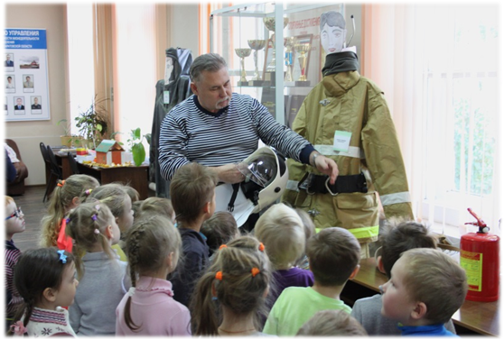
Цели и задачи | Перечень целевых показателей, индикаторов | Фактическое значение на момент разработки программы | Целевое значение на момент окончания программы
Задача: создание безопасной здоровье сберегающей среды обучения | увеличение доли образовательных учреждений, отвечающих современным требованиям к условиям осуществления образовательного процесса | 68% | 80%
 | доля обучающихся, получающих горячее питание, составит | 97% | 98%
Задача: создание условий для успешной социализации детей и самореализации детей и подростков | увеличение доли школьников, обучающихся по федеральным государственным образовательным стандартам | 86,5 % | 100%
Задача: создание условий для социальной адаптации детей с ограниченными возможностями здоровья в процессе получения образования | увеличение доли образовательных учреждений, в которых созданы условия для инклюзивного образования детей-инвалидов | 6% | 9%

Slide 40
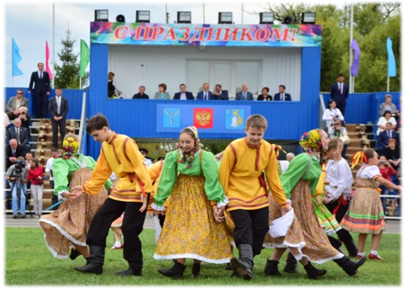
МП « Культура Федоровского муниципального района до 2020 года»
Цели программы: Сохранение и развитие:
- образования в сфере культуры и искусства;
- библиотечной культурно - досуговой деятельности учреждений культуры;
- создание условий для расширения доступности услуг культуры
Финансирование
муниципальной программы:
Наименование подпрограмм | 2017 год | 2018 год | 2019 год | 2020 год
Система образования в сфере культуры и искусства | 2658,0 | 2658,0 | 2658,0 | 2658,0
Библиотеки | 7588,8 | 7588,7 | 7588,7 | 7588,7
Культурно – досуговые учреждения | 14723,1 | 14723,1 | 14723,1 | 14723,1
ИТОГО | 24969,9 | 24969,9 | 24969,9 | 24969,9

Slide 41
Планируемые результаты:
 | Ед. изм | 2017 год | 2018 год | 2019 год | 2020 год
Подпрограмма «Система образования в сфере культуры и искусства»
Сохранение сети учреждений дополнительного образования сферы культуры и искусства | ед. | 1 | 1 | 1 | 1
Сохранение контингента учащихся | ед. | 76 | 80 | 85 | 85
Подпрограмма «Библиотеки»
Количество выданных экземпляров библиотечного фонда пользователям | экз. | 293016 | 293026 | 293036 | 293046
Численность библиотечного фонда | ед. | 202208 | 202208 | 202208 | 202208
Подпрограмма «Культурно -досуговые учреждения»
Доля мероприятий для детей до 14 лет включительно в общем числе культурно-досуговых мероприятий | % | 34,0 | 34,1 | 34,2 | 34,3
Рост численности участников клубных формирований по сравнению с предыдущим годом | чел. | 2108 | 2113 | 2118 | 2123

Slide 42
МП «Информационное общество на 2017-2019 годы »
Цели программы :
- получение гражданами и организациями преимуществ от применения информационных и телекоммуникационных технологий;
-обеспечение информационной открытости органов государственной власти;
- повышение эффективности и оперативности в информационном обмене структурных подразделений
Финансирование
муниципальной
Финансирование
муниципальной программы:
тыс.руб.
2017 год | 2018 год | 2019 год
416,0 | 445,0 | 461,0

Slide 43
Планируемые результаты:
Наименование показателя | Ед. измерения | Значение показателей (индикаторов) по итогам реализации программы
 |  | 2016 год | 2017 год | 2018 год | 2019 год
Доля муниципальных услуг, информация по которым размещена на портале государственных и муниципальных услуг, в общем числе предоставляемых услуг. | % | 83 | 96 | 100 | 100
Доля муниципальных услуг, по которым на портале муниципальных услуг обеспечен доступ для копирования и заполнения в электронном виде форм заявлений/иных документов, необходимых для их получения, в общем числе предоставляемых услуг в электронной форме. | % | 84 | 97 | 100 | 100
Доля муниципальных услуг, по которым на портале государственных и муниципальных услуг обеспечена возможность получения результатов их предоставления в электронном виде, в общем числе предоставляемых услуг в электронной форме. | % | 81 | 96 | 100 | 100
Уровень материально-технического оснащения рабочих мест администрации муниципального района. | % | 94 | 96 | 98 | 100
Уровень удовлетворенности граждан района качеством и доступностью государственных и муниципальных услуг. | % | 63 | 71 | 80 | 85

Slide 44
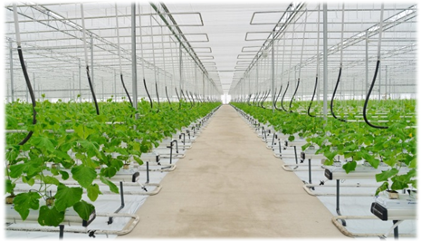
М П «Развитие малого и среднего предпринимательства в Федоровском муниципальном районе на 2017-2019 годы»
Цели программы:
создание благоприятных условий для развития субъектов малого и среднего предпринимательства на основе комплексной и эффективной поддержки малого и среднего бизнеса на территории района, финансовая поддержка приоритетных направлений развития малого и среднего предпринимательства;
- обеспечение условий устойчивого развития и повышения конкурентно способности малого и среднего предпринимательства на основе модернизации действующих и создания новых производств;
- стимулирование спроса на производимые ими товары (работы, услуги)
Финансирование
муниципальной программы:
тыс.руб.
Финансирование
муниципальной программы:
тыс.руб.
2017 год | 2018 год | 2019 год
14,0 | 14,0 | 14,0

Slide 45
Планируемые результаты:
- распространение положительного опыта работы субъектов малого предпринимательства, награждение лучших предпринимателей района;
- повышение конкурентоспособности местной продукции на территории области;
- повышение престижа предпринимательской деятельности;
- обеспечение занятости молодежи, безработных и других социально незащищенных групп населения посредством создания новых и развития действующих субъектов малого и среднего предпринимательства;
- рост доходов и уровня социальной защищенности работников, занятых в предпринимательской сфере;
- увеличение налоговых поступлений от субъектов малого и среднего предпринимательства района, применяющих специальные режимы налогообложения;
- увеличение капитализации организаций и модернизация производственной базы субъектов малого и среднего предпринимательства путем привлечения инвестиционных ресурсов.

Slide 46
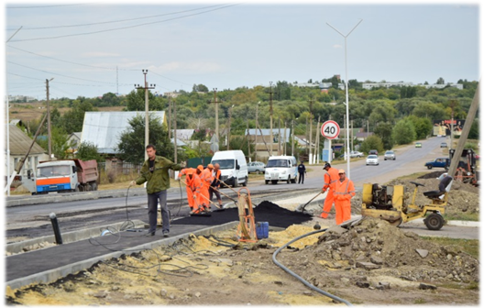
МП «Комплексное развитие транспортной инфраструктуры на территории Федоровского муниципального района на 2017-2020 годы
Цели программы:
- развитие транспортной инфраструктуры на территории Федоровского муниципального района, сбалансированное и скоординированное с иными сферами жизни деятельности района;
- формирование условий для социально-экономического развития района;
- повышение безопасности, качества и эффективности транспортного обслуживания населения, юридических лиц и индивидуальных предпринимателей, осуществляющих экономическую деятельность на территории Федоровского муниципального района;
- снижение негативного воздействия транспортной инфраструктуры на окружающую среду.

Slide 47
Финансирование муниципальной программы (тыс.руб.)
На именование основных мероприятий | 2017 год | 2018 год | 2019 год | 2020 год
Дорожный комплекс | 3550,0 | 4080,0 | 8130,0 | 15100,0
Модернизация и развитие транспортной инфраструктуры |  | 113,0 | 113,0 | 11300
Повышение безопасности дорожного движения на территории муниципального района |  | 23,0 | 24,5 | 26,0
Профилактика детского дорожно-транспортного травматизма | 50,0 | 57,0 | 59,0 | 60,0
Внедрение спутниковых навигационных технологий на транспорте в районе | 150,0 | 250,0 | 250,0 | 250,0

Slide 48
Планируемые результаты: К концу 2020 года за счет реализации программных мероприятий предполагается достижение следующих результатов: - ремонт автомобильных дорог общего пользования местного значения -45%; сокращение доли протяженности автомобильных дорог общего пользования местного значения, не отвечающих нормативным требованиям, в общей протяженности автомобильных дорог общего пользования местного значения до 45 %; сокращение доли ДТП, совершению которых сопутствовало наличие неудовлетворительных дорожных условий, в общем количестве ДТП до 50%
Наименование показателей результативности | Ед. изм. | Ожидаемые значения реализации целевых показателей, предусмотренные Программой
 |  | 1-й год | 2-й год | 3-й год | 4-й год
Дорожный комплекс | % | 7 | 8 | 10 | 20
Модернизация и развитие транспортной инфраструктуры | % | 10 | 25 | 35 | 30
Повышение безопасности дорожного движения | % | 5 | 10 | 15 | 20
Профилактика детского дорожно-транспортного травматизма | % | 10 | 15 | 20 | 30
Внедрение спутниковых навигационных технологий на транспорте в районе | % | - | 10 | 45 | 45

Slide 49
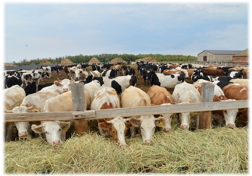
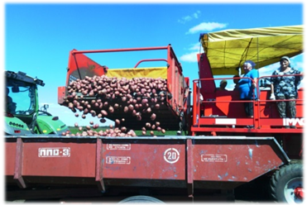
МП «Развитие сельского хозяйства и регулирование рынков сельскохозяйственной продукции, сырья, продовольствия в Федоровском районе на 2013-2020 годы»
Цели программы:
-обеспечение роста объемов производства основных видов
продукции АПК района;
обеспечение устойчивого социально-экономического развития сельских территорий и создание достойных условий жизни для населения;
- повышение инвестиционной привлекательности отраслей агропромышленного комплекса района, их позиционирование на районном и областном уровнях как эффективной , выгодной сферы деятельности

Slide 50
Финансирование муниципальной программы (тыс.руб.)
Наименование подпрограммы | 2016 год | 2017 год | 2018 год | 2019 год | 2020 год
Техническая и технологическая модернизация , научно инновационное развитие» на 2013- 2020 годы | 100,0 | 100,0 | 100,0 | 100,0 | 100,0
Планируемые результаты:
повышение привлекательности отраслей АПК;
улучшение качества сельскохозяйственной продукции;
обеспечение населения района продуктами питания в полном объеме

Slide 51
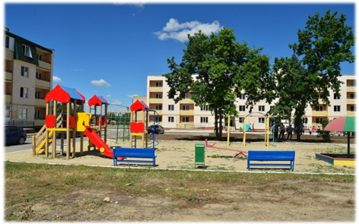
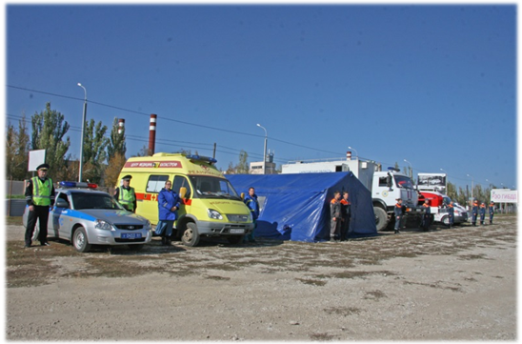
МП «Обеспечение жильем молодых семей» на 2016-2020 годы»
Цели программы:
- государственная поддержка решений жилищной проблем молодых семей, признанных в установленном порядке нуждающимися в улучшении жилищных условий

Slide 52
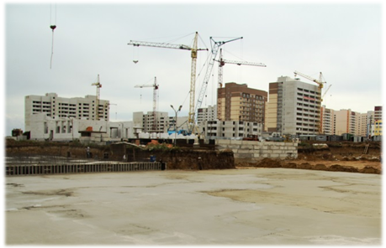
Финансирование муниципальной программы (тыс.руб.)
2016 год | 2017 год | 2018 год | 2019год | 2020 год
10,0 | 10,0 | 10,0 | 10,0 | 10,0
Планируемые результаты:
за период реализации программы обеспечить жильем более 15 молодых семей

Slide 53
Управление муниципальным долгом
Вид долгового обязательства | На 01.01.2018 года |  | На 01.01.2019 года |  | На 01.01.2020 года
 | Сумма, Тыс. рублей | Удел.вес, в % | Сумма, Тыс. рублей | Удел.вес, в % | Сумма, тыс рублей | Удел.вес, в %
Бюджетные кредиты от других бюджетов бюджетной системы Российской Федерации в валюте РФ | 15000,0 | 100,0 | 4000,0 | 100,0 | 0,0
в % к объему налоговых и неналоговых доходов бюджета | 31,4 |  | 8,0 |  | 0,0

Slide 54
Источники внутреннего финансирования бюджета на 2017год (тыс.руб.)

Slide 55
Открытые муниципальные информационные ресурсы:
Администрация Федоровского муниципального района
mokrous.fedravon.ru
Контактная информация
Управление финансов администрации Федоровского муниципального района :
Адрес :р.п Мокроус, ул Центральная 55
тел . 5-00-22
факс 5-00-22 (216)
электронный адрес fo27fedor@mail.ru

